Slide 1

Trabalho Prático 2
Trabalho realizado por:
Bruno Santos, 113446
Rúben Gomes, 113435
Tiago Garcia, 114184

Slide 2
Índice
Introdução
Detalhes Experimentais Obtidos
Análise e Discussão
Conclusão

Slide 3

Introdução – Fórmulas
$B_{sol}=μ_{0}\left(\frac{N}{l}\right)I_{s}$
$\frac{ΔC}{C}=\frac{\frac{ΔN}{Δl}}{\frac{N}{l}}+\frac{Δm}{m}$
$B=C_{C}V_{H}$
$\vec{B}\left(x\right)=\frac{μ_{0}IR^{2}}{2{\left(R^{2}+{\left(x−x_{0}\right)}^{2}\right)}^{3/2}}$
$C_{C}=\frac{μ_{0}\frac{N}{L}}{m}$
$\frac{N}{l}=\frac{B_{max}}{B_{x}}$

Slide 4
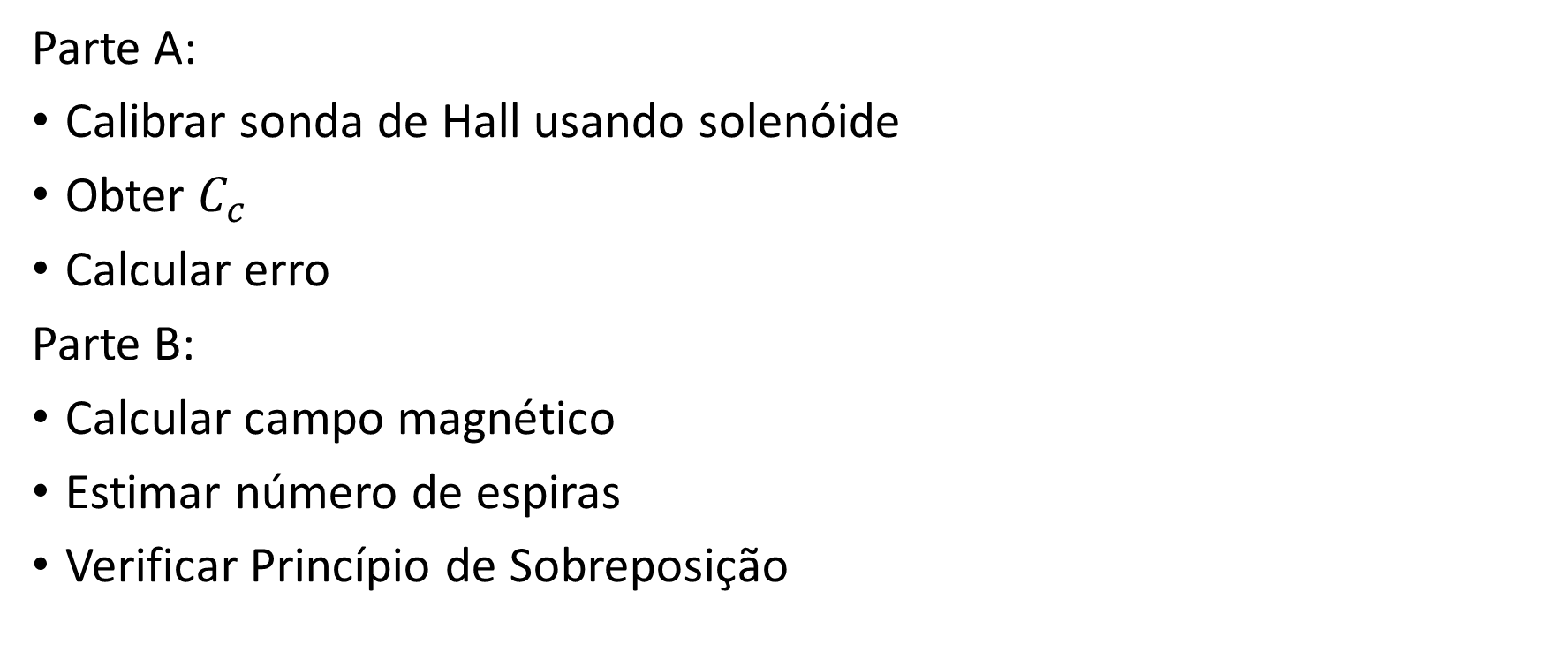
Introdução – Objetivos
Parte A:
Calibrar sonda de Hall usando solenóide
Obter $C_{c}$
Calcular erro
Parte B:
Calcular campo magnético
Estimar número de espiras
Verificar Princípio de Sobreposição

Slide 5
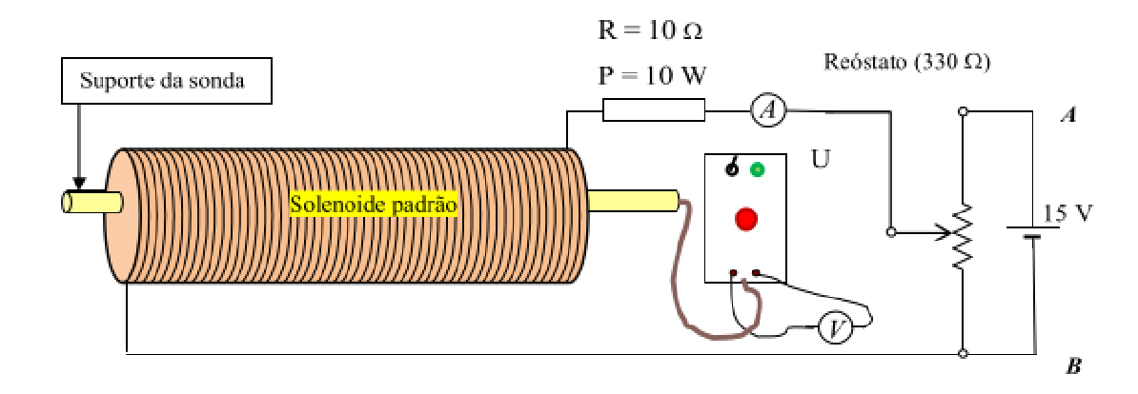
Detalhes Experimentais Relevantes – Material
Voltímetro
Amperímetro
Fonte de tensão de 15 V
Resistência de 10 Ω
Reóstato de 330 Ω
Sonda de efeito de Hall
Solenoide
Bobines de Helmholtz

Slide 6
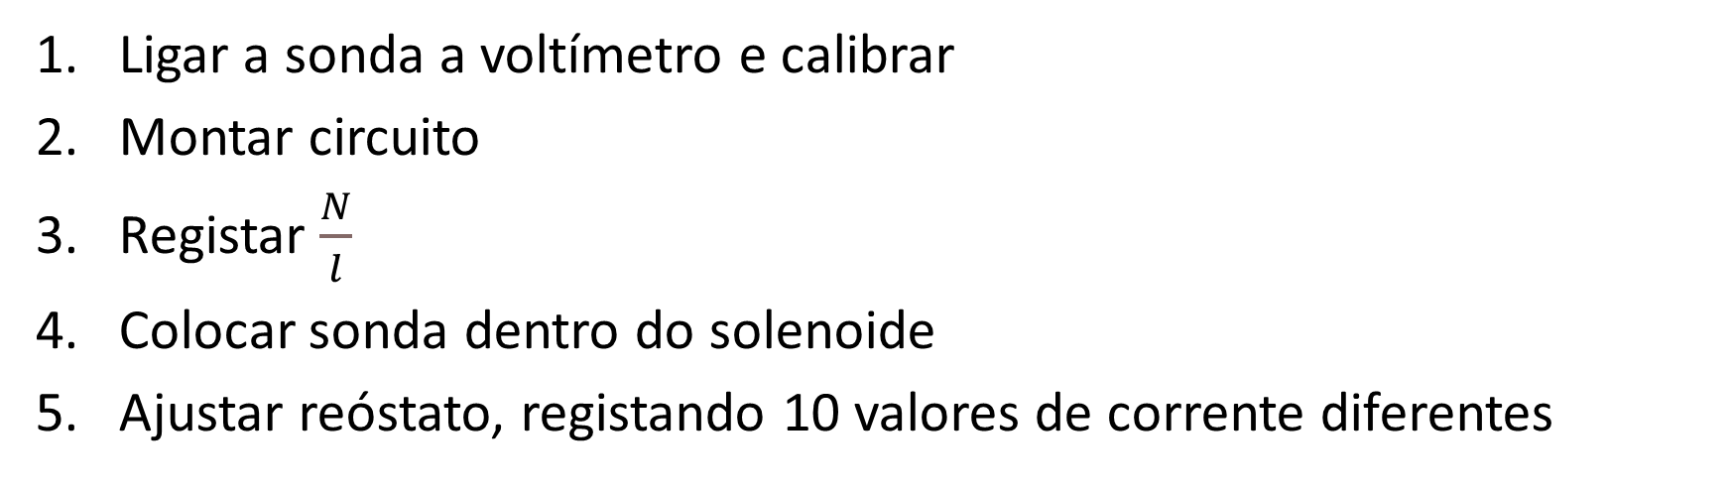
Detalhes Experimentais Relevantes – Parte A – Procedimento
Ligar a sonda a voltímetro e calibrar
Montar circuito
Registar $\frac{N}{l}$
Colocar sonda dentro do solenoide
Ajustar reóstato, registando 10 valores de corrente diferentes

Slide 7
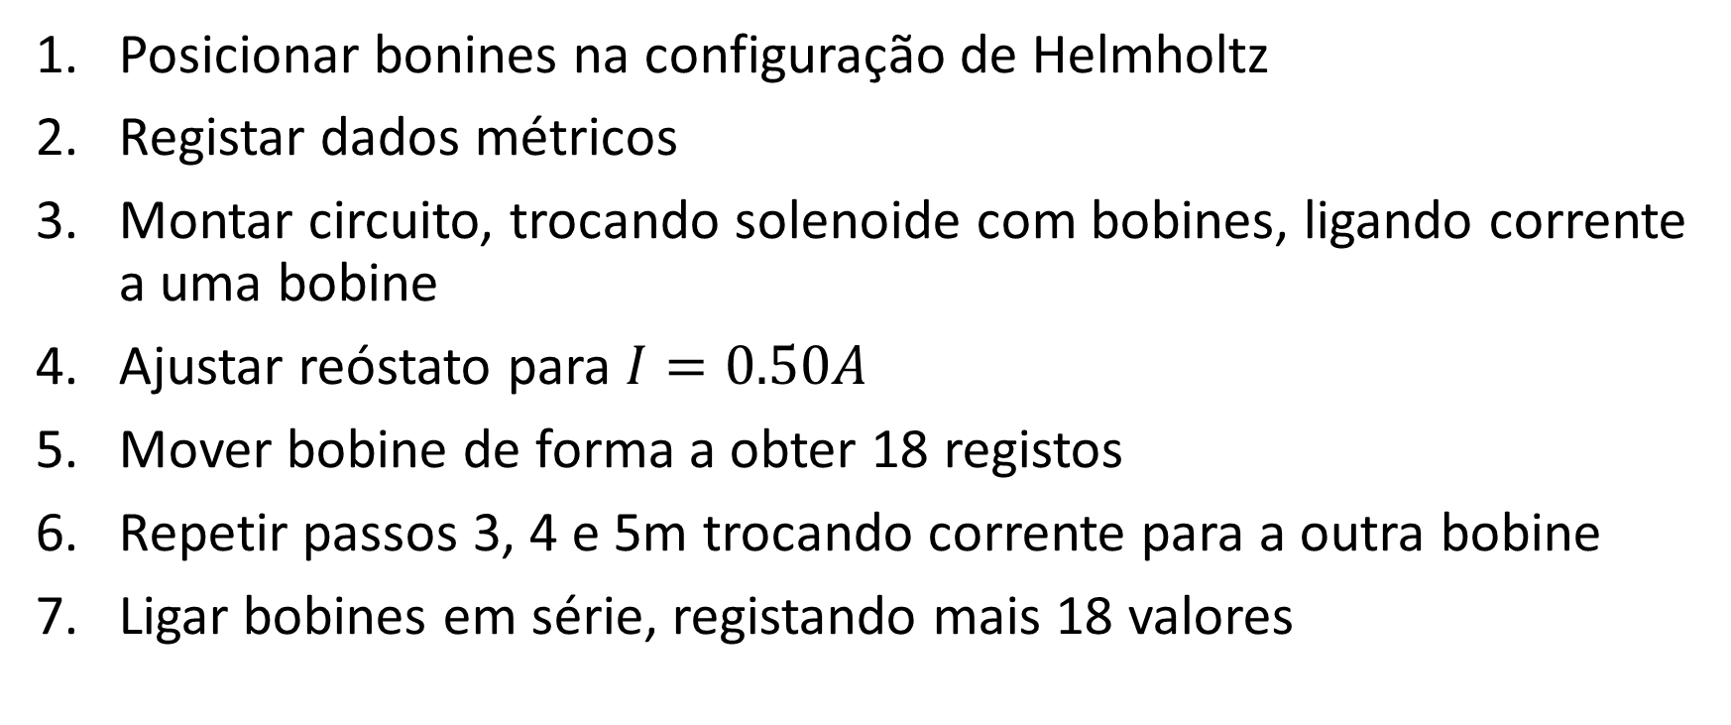
Detalhes Experimentais Relevantes – Parte B – Procedimento
Posicionar bonines na configuração de Helmholtz
Registar dados métricos
Montar circuito, trocando solenoide com bobines, ligando corrente a uma bobine
Ajustar reóstato para $I=0.50A$
Mover bobine de forma a obter 18 registos
Repetir passos 3, 4 e 5m trocando corrente para a outra bobine
Ligar bobines em série, registando mais 18 valores

Slide 8
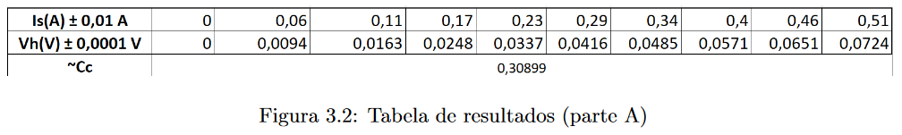

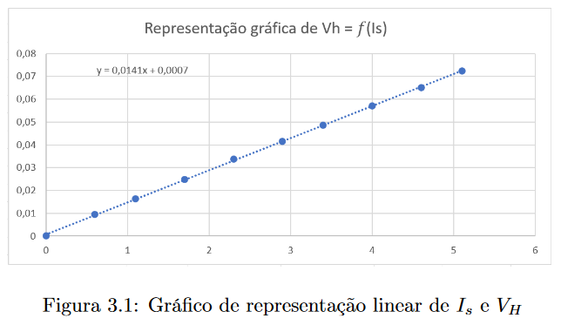

Análise e Discussão – Parte A
Desvio de $C_{c}$

Slide 9
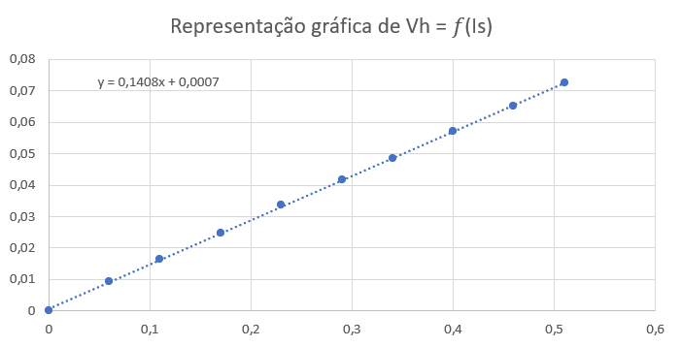
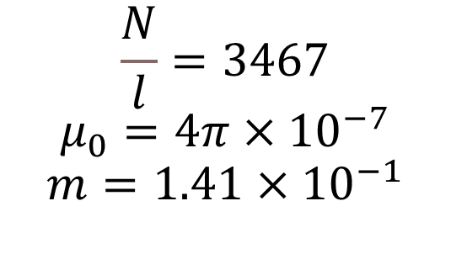
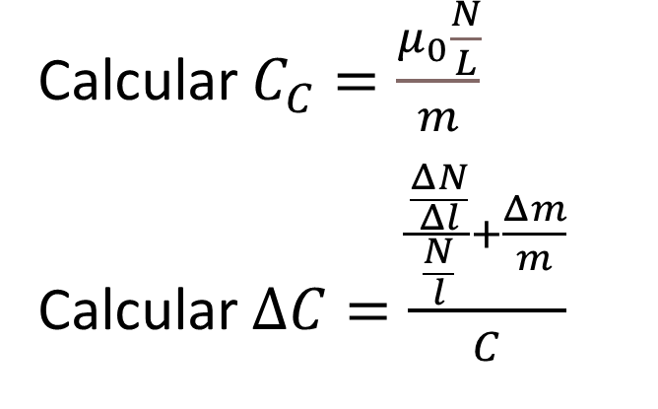
Análise e Discussão – Parte A
Calcular $C_{C}=\frac{μ_{0}\frac{N}{L}}{m}$
Calcular $ΔC=\frac{\frac{\frac{ΔN}{Δl}}{\frac{N}{l}}+\frac{Δm}{m}}{C}$
$$\frac{N}{l}=3467$$
$$μ_{0}=4π×{10}^{−7}$$
$$m=1.41×{10}^{−1}$$

Slide 10
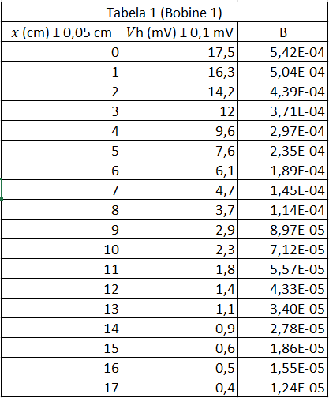
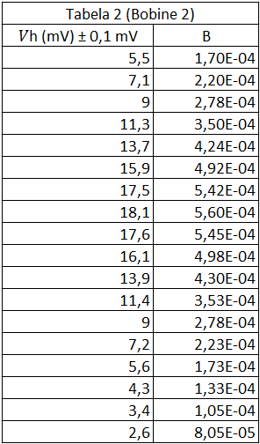
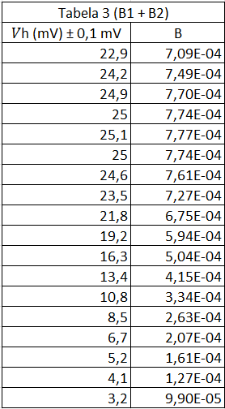
Análise e Discussão – Parte B

Slide 11
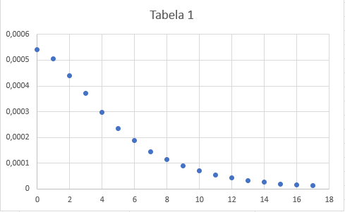
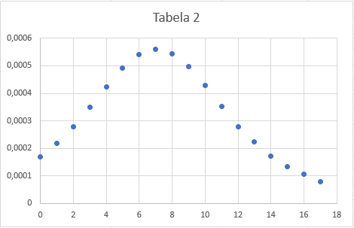
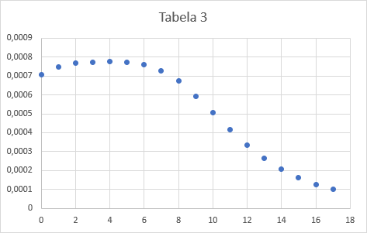
Análise e Discussão – Parte B

Slide 12
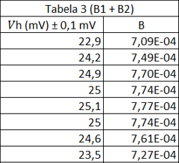

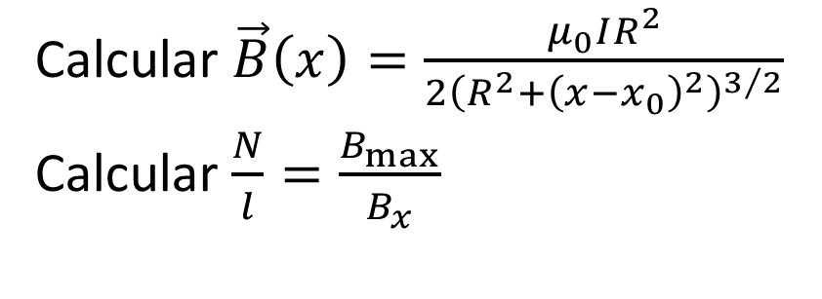
Análise e Discussão – Parte B
x01 ± 0,05 cm | x02 ± 0,05 cm
0 | 6,5
Calcular $\vec{B}\left(x\right)=\frac{μ_{0}IR^{2}}{2{\left(R^{2}+{\left(x−x_{0}\right)}^{2}\right)}^{3/2}}$
Calcular $\frac{N}{l}=\frac{B_{max}}{B_{x}}$
R1 (cm) ± 0,1 cm | R2 (cm) ± 0,1 cm
6,5 | 6,5
L (cm) | I (A) ± 0,1 A
2,5 | 0,5
𝜇0
$$4π×{10}^{−7}$$
B(X) | Nº Espiras (B1+B2)
4,83308E-06 | 160,6987251

Slide 13


